Slide 1
基于卷积神经网络的实体关系抽取研究
答 辩 人：王 强
指导老师：李宁 副教授
南京大学计算机系
2017 年 5 月

Slide 2
报告提纲
1 研究背景及问题描述
2 实体关系抽取的相关研究
3 句子的分布式表示方法
4 面向新闻网页的企业实体关系抽取
5 总结与展望

Slide 3
报告提纲
2 实体关系抽取的相关研究
3 句子的分布式表示方法
4 面向新闻网页的企业实体关系抽取
5 总结与展望
1 研究背景及问题描述

Slide 4

研究背景
移动互联网时代到来
信息飞速增长
语音、图片搜索
移动搜索更便捷
搜索面临挑战

Slide 5
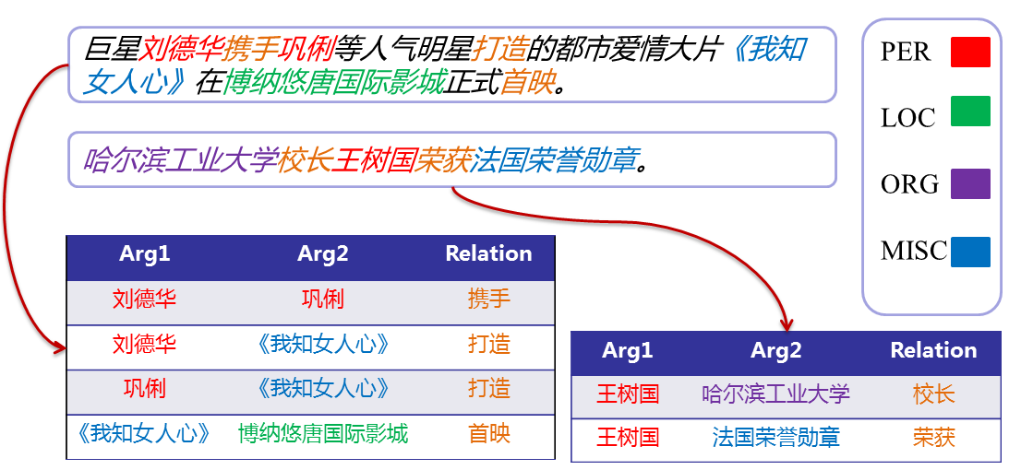
问题描述

Slide 6
报告提纲
1 研究背景与目的
2 实体关系抽取的相关研究
3 句子的分布式表示方法
4 面向新闻网页的企业实体关系抽取
5 总结与展望

Slide 7
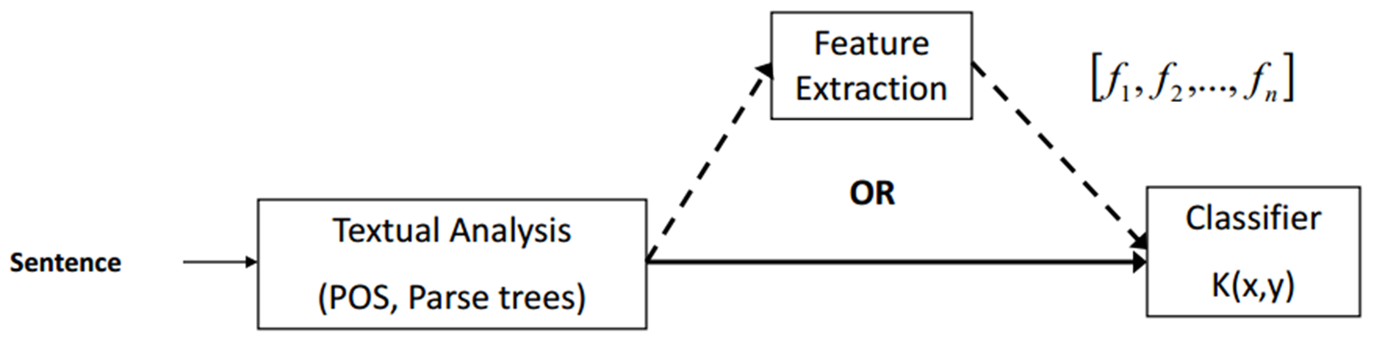
相关研究
基于监督学习的方法
Notes:
LDA (LatentDirichletAllocation)是一种文档主题生成模型 ，也称为一个三层贝叶斯概率模型 ，包含词、主题和文档三层结构

Slide 8
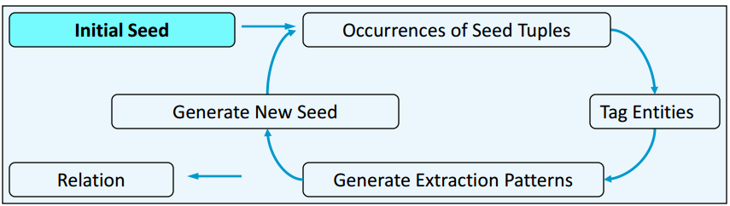
相关研究
基于半监督学习的方法
Notes:
LDA (LatentDirichletAllocation)是一种文档主题生成模型 ，也称为一个三层贝叶斯概率模型 ，包含词、主题和文档三层结构

Slide 9
报告提纲
1 研究背景与目的
2 实体关系抽取的相关研究
3 句子的分布式表示方法
4 面向新闻网页的企业实体关系抽取
5 总结与展望

Slide 10
词向量

Slide 11
位置嵌入
定义
计算
Notes:
相似度高的文档，应该具有同样的排序位置

Slide 12
报告提纲
1 研究背景与目的
2 实体关系抽取的相关研究
3 句子的分布式表示方法
4 面向新闻网页的企业实体关系抽取
5 总结与展望

Slide 13
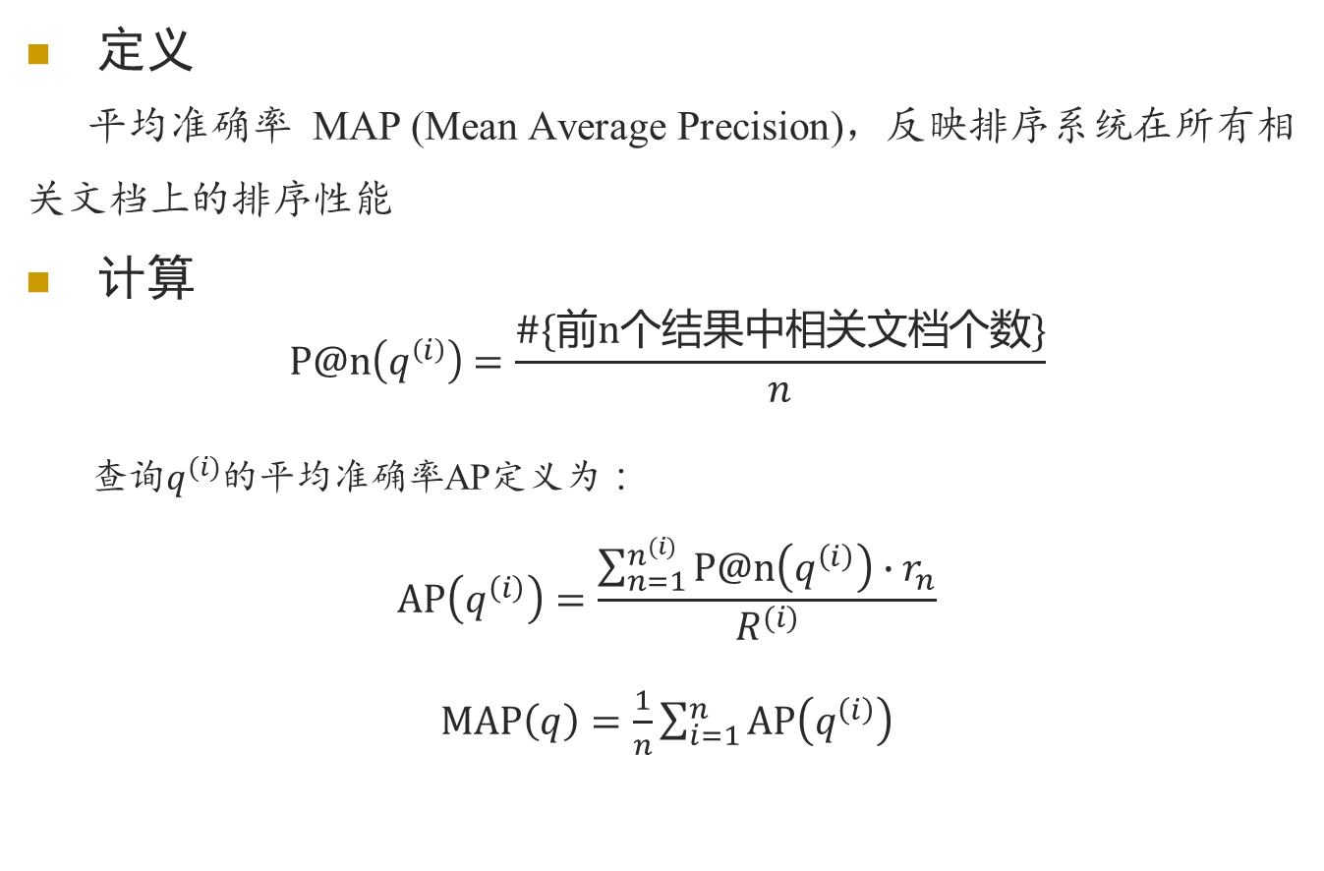
评价标准-MAP
定义
平均准确率 MAP (Mean Average Precision)，反映排序系统在所有相关文档上的排序性能
计算
$$P@n\left(q^{\left(i\right)}\right)=\frac{\#\{前n个结果中相关文档个数\}}{n}$$
查询$q^{(i)}$的平均准确率AP定义为：
$$AP\left(q^{\left(i\right)}\right)=\frac{\sum_{n=1}^{n^{(i)}}{P@n\left(q^{\left(i\right)}\right)∙r_{n}}}{R^{(i)}}$$
$MAP\left(q\right)=\frac{1}{n}\sum_{i=1}^{n}{AP\left(q^{\left(i\right)}\right)}$
Notes:
其中$n^{(i)}$表示查询返回的文档总数，$r_{n}$表示第n个文档的相关标签，相关$r_{n}=1$，不相关$r_{n}=0$，$R^{(i)}$表示查询$q^{(i)}$返回的所有相关文档数。
MAP指标是针对多次查询${q=\{q}^{(1)},q^{(2)},…,q^{\left(n\right)}\}$的AP值的平均值，反映排序系统在所有相关文档上的排序性能，搜索结果中的相关文档越靠前，MAP值就越高。

Slide 14
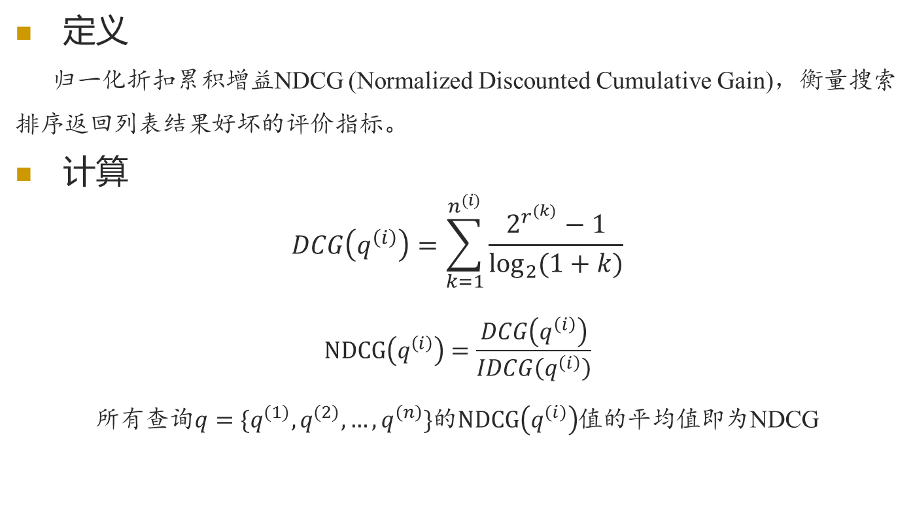
评价标准-NDCG
定义
归一化折扣累积增益NDCG (Normalized Discounted Cumulative Gain)，衡量搜索排序返回列表结果好坏的评价指标。
计算
$$DCG\left(q^{\left(i\right)}\right)=\sum_{k=1}^{n^{(i)}}{\frac{2^{r^{(k)}}−1}{\log_{2}{(1+k)}}}$$
$$NDCG\left(q^{\left(i\right)}\right)=\frac{DCG\left(q^{\left(i\right)}\right)}{IDCG\left(q^{\left(i\right)}\right)}$$
所有查询${q=\{q}^{(1)},q^{(2)},…,q^{\left(n\right)}\}$的$NDCG\left(q^{\left(i\right)}\right)$值的平均值即为NDCG
Notes:
其中$n^{(i)}$表示查询$q^{(i)}$返回的总文档个数，$r^{(k)}$表示返回列表第k个位置的得分，$2^{r^{(k)}}−1$为位置k处文档的贡献，称为增益Gain；将这些贡献相加，也就是Cumulative Gain（累积增益）。排序系统往往更关注那些位于列表前面的最相关的项，因此，在把这些贡献相加之前，将每项除以一个递增的数（通常是该项位置的对数值），也就是折损值，从而得到DCG

Slide 15
实验设置
LETOR 3.0数据集
数据集名称 | 文档数（万） | 查询数 | 特性数 | 来源
OHSUMED | 3.48 | 106 | 45 | 医药类杂志的标题和摘要
TD2003 | 4.95 | 50 | 64 | .gov域名下的html页面
TD2004 | 7.46 | 70 | 64 | .gov域名下的html页面
实验方法
按3:1:1的比例将数据划分为训练集、测试集、验证集，5折交叉验证；
分别计算模型的P@k、MAP、NDCG指标进行对比；
与其他Listwise算法进行性能对比。
Notes:
LETOR 3.0数据集是MSRA于2008年12月发布的

Slide 16
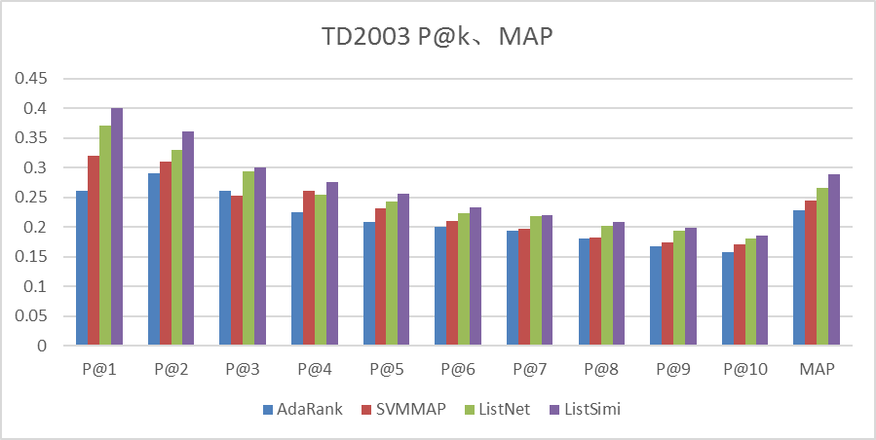
实验对比（3）
Notes:
本文提出的ListSimi算法与其原始算法ListNet在P@k指标上都有较好的效果，均高出其他算法较多百分点。特别是在k<=5时提升效果明显，总体MAP值有一定的提升

Slide 17
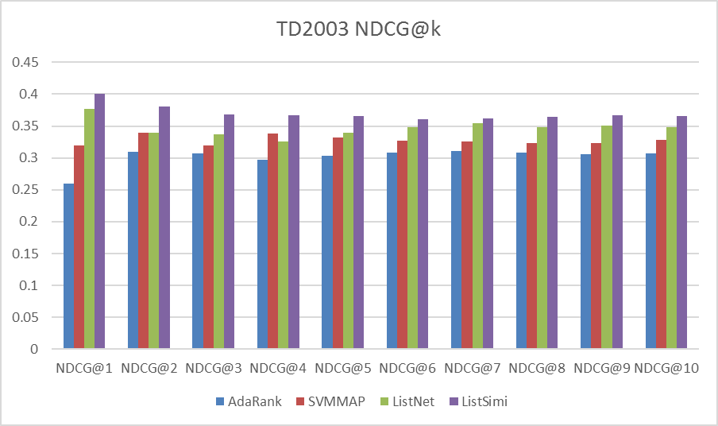
实验对比（4）
Notes:
ListSimi算法较其他对比算法性能有非常大的提升，且算法在NDCG@1-10上都取得了较好的效果，最高提升了4个百分点，平均也有2.3个百分点的提升

Slide 18
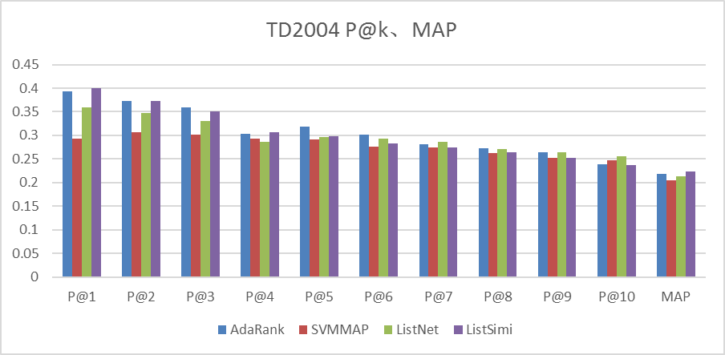
实验对比（5）
Notes:
ListSimi算法相比其原始算法ListNet在P@1-5指标上都有较好的提升，特别是P@1时，提升了4个百分点，总体MAP值有1个百分点的提升

Slide 19
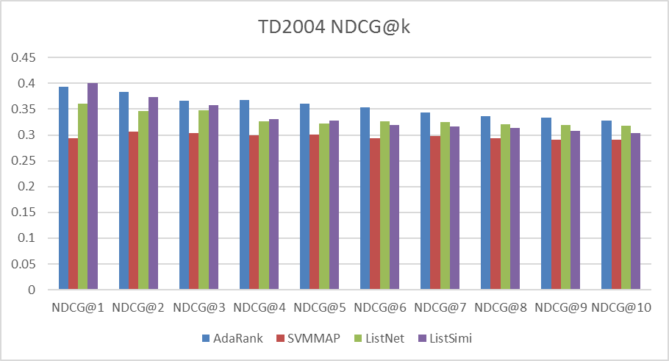
实验对比（6）
Notes:
ListSimi算法只在k=1、2时较ListNet有非常大的提升，其他时候均无明显提升，甚至效果稍差。

Slide 20
实验总结
结果分析
算法排序性能有一定的提升，k值较小时，提升明显；
在TD2004数据集上，当k>5时，跟其他算法比性能没有提升，反而有所下降；
对排序靠后的文档，排序性能提升不明显，甚至下降。
Notes:
原因：查询返回的文档往往在前几位相似文档较多，投票比较均匀，越往后相同文档越少，获取不到投票或投票不均匀

Slide 21
报告提纲
1 研究背景与目的
2 主题相似度算法介绍
3 基于主题相似度的排序学习算法
4 实验对比与分析
5 总结与展望

Slide 22
总结与展望
总结
结合VSM+LDA模型，从特征词与文档主题两个角度提出一种文档相似度算法；
提出了一种通过文档之间相似度来调整排序模型的方法；
结合主题相似度与改进的排序模型，实现了ListSimi算法，其能够显著的提升现有排序学习算法的准确度。

Slide 23
总结与展望
展望
尝试设置更多的参数优化评分模型，优化算法在k值较大时的排序性能；
通过直接优化搜索排序评价标准来训练最优模型；
将方法运用于其他系统，如用户推荐，自动问答

Slide 24
附录
硕士期间专利
[1]吴骏，刘勇，汤兆亮，高扬，吴和生，李宁，一种面向HDFS的网络报文并行读取方法,
2016103536128
[2]吴骏，王涛，刘勇，陈嘉伟，吴和生，谢俊元，一种通用型分布式爬虫调度系统,
2015101837094.
研究生期间参与项目
[1]银行贷后风险分析大数据平台，2013.07-2015.12
[2]江苏省电网网络数据分析平台，2014.06-2014.11
Notes:
学分

Slide 25
谢谢！
请各位老师同学批评指正！

